Slide 1
Phân Công Công Việc
Đỗ Văn Tuấn đọc hiểu: Objectives -> Explain Plan Using SQL Developer
Lê Trung Kiên đọc hiểu: AUTOTRACE -> Generating SQL Reports from AWR Data.
Phùng Văn Huy đọc hiểu: SQL Monitoring: Overview -> Looking Beyond Execution Plans

Slide 2
Báo cáo bài tập lớp Thiết kế và quản trị cơ sở dữ liệu
Đề Tài : Đọc hiểu diễn giải kế hoạch thực thi
Nhóm sinh viên thực hiện:
1. Lê Trung Kiên 20111717
2. Đỗ Văn Tuấn 20112412
3. Phùng Thanh Huy 20111663
Giáo viên hướng dẫn : TS. Trần Việt Trung

Slide 3
1. Mục tiêu
- Định nghĩa kế hoạch thực thi
- Trình bày các phương pháp tạo kế hoạch thực thi
- Mô tả chi tiết cấu trúc kế hoạch thực thi

Slide 4
2. Kế hoạch thực thi là gì?
- Một kế hoạch thực thi là đầu ra của bộ tối ưu hóa và thể hiện các bước thực hiện cho bộ thực thi. Kế hoạch chỉ thị các hoạt động của bộ thực thi phải thực hiện để truy vấn lấy dữ liệu một cách hiệu quả nhất.
- Bằng cách sử dụng các mối quan hệ cha-con của các thao tác cơ bản, kế hoạch thực thi có thể được hiển thị trong một cấu trúc giống như cây

Slide 5
3. Nơi tìm kế hoạch thực thi?
Có rất nhiều cách để lấy kế hoạch thực thi bên trong cơ sở dữ liệu :
Lệnh EXPLAIN PLAN
V$SQL_PLAN
V$SQL_PLAN_MONITOR
The Automatic Workload Repository (AWR)
DBMS_MONITOR
Các cơ sở quản lý SQL (SMB)
Autotrace

Slide 6
4. Lệnh EXPLAIN_PLAN
Lệnh EXPLAIN_PLAN được sử dụng để sản sinh các kế hoạch thực thi từ bộ tối ưu hóa đối với một câu lệnh SQL, nó không thực thi câu lệnh mà chỉ tạo ra kế hoạch thực thi có thể được thực thi.
Sử dụng EXPLAIN_PLAN:
Đầu tiên sử dụng lệnh EXPLAIN_PLAN để sản sinh kế hoạch thực thi.
- Sau đó lấy từng bước trong kế hoạch bằng cách truy vấn PLAN_TABLE

Slide 7
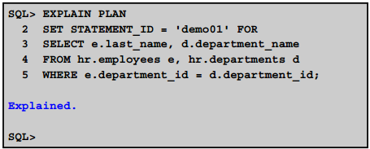
Ví dụ
Lệnh này sẽ chèn kế hoạch thực thi của câu lệnh SQL vào trong bảng kế hoạch và thêm một nhãn tên tùy chọn "demo01" để tham khảo trong tương lai. Bạn cũng có thể sử dụng cú pháp sau đây :

Slide 8
EXPLAIN PLAN FOR
SELECT e.last_name, d.department_name
FROM hr.employees e, hr.departments d
WHERE e.department_id =d.department_id;

Slide 9
5. Bảng kế hoạch
- Được tự động tạo ra để chứa kết quả của câu lệnh EXPLAIN PLAN.
- Có thể tạo ra bằng cách sử dụng kịch bản utlxplan.sql.
Ưu điểm: Không cần thực thi câu lệnh SQL.
Nhược điểm: Có thể không phải là kế hoạch thực thi thực tế.
• Bảng kế hoạch là bảng có thứ bậc.
• Hệ thống cấp bậc được thiết lập thông qua cột ID và PARENT_ID

Slide 10
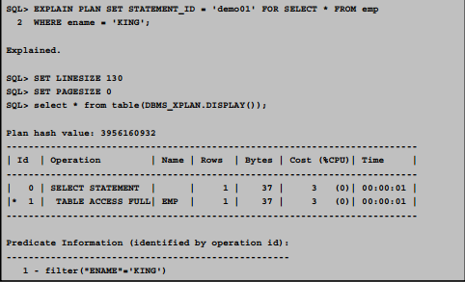
Hiển thị từ bảng kế hoạch: Đặc trưng

Slide 11
- Khung nhìn TYPICAL(tiêu biểu) hiển thị các thông tin quan trọng nhất trong bảng kế hoạch.
- filter_preds : Thông số này đại diện cho một bộ lọc tiền xử lý để hạn chế tập các dòng được chọn từ bảng của kế hoạch này được lưu trữ

Slide 12
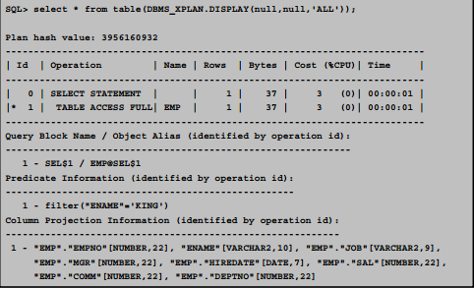
Hiển thị từ bảng kế hoạch: ALL

Slide 13
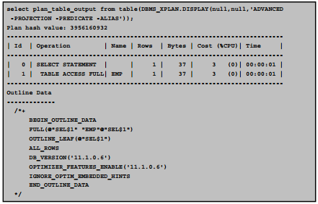
Hiện thị bảng kế hoạch: nâng cao

Slide 14
6. Autotrace
Khi chạy câu lệnh SQL bằng công cụ SQL*Plus hoặc SQL Developer, có thể tự động lấy báo cáo về kế hoạch thực thi (execution plan) và các thống kê về câu lệnh đang thực thi.
Để sử dụng chức năng này, cần phải để PLAN_TALBE ở chế độ sẵn sàng trong lược đồ hiện tại, đồng thời trong ca làm việc hiện tại người dùng phải được cấp quyền 'PLUSTRACE‘
Trong nhiều phiên bản và nền tảng, mã thực thi trên là được chạy tại thời điểm tạo cơ sở dữ liệu
Đặc quyền PLUSTRACE chứa các quyền lựa chọn trên ba khung nhìn 'V$'. . Các quyền này là cần thiết được sản sinh khi thực hiện thống kê bằng 'AUTOTRACE'.
AUTOTRACE' là công cụ vô cùng hữu ích trong việc đánh giá và nâng cao hiệu năng các câu lệnh SQL

Slide 15
Cú pháp của lệnh 'AUTOTRACE'
Có thể bật chế độ 'AUTOTRACE' bằng nhiều cách tùy theo mục đích sử dụng với mẫu chung như sau:
SET AUTOTRACE 'option‘
- Một số tùy chọn như:
+ 'OFF' : tắt chế độ tự động lưu vết câu lệnh SQL.
+ 'ON' : bật chế độ tự động lưu vết câu lệnh SQL.
+ 'TRACE' hoặc 'TRACE [ONLY]' : bật chế độ tự động lưu vết câu lệnh SQL và ngăn không hiển thị kết quả của câu lệnh.
+ 'EXPLAIN': Hiển thị kế hoạch thực thi nhưng không hiển thị các thống kê về câu lệnh.
+ 'STATISTICS': Hiển thị thống kê chỉ số nhưng không hiển thị kết hoạch thực thi.

Slide 16
Một số ví dụ về 'AUTOTRACE'
- SET AUTOTRACE ON : Thông báo đưa ra bởi 'AUTOTRACE' bao gồm cả kế hoạch thực thi tối ưu và các thống kê về việc thực thi câu lệnh SQL.
- SET AUTOTRACE TRACEONLY EXPLAIN : Thông báo đưa ra bởi 'AUTOTRACE' đưa ra chiến lược thực thi tối ưu nhưng không thực thi câu lệnh.
- SET AUTOTRACE ON STATISTICS : Thông báo đưa ra bởi 'AUTOTRACE' hiển thị các thống kê cũng như các dòng chịu tác động trong việc thực thi câu lệnh SQL
- SET AUTOTRACE OFF: Thông báo bởi 'AUTOTRACE' không được sinh ra, đây là cài đặt m ặc định.

Slide 17
AUTOTRACE: Thống kê
- Các thống kê đưa ra bởi 'AUTOTRACE' là các bản ghi của máy chủ khi câu truy vấn của bạn được thực thi, nó đưa ra chi tiết các loại tài nguyên trên máy chủ cũng như số lượng của chúng cần thiết để thực thi câu truy vấn.
- Kết quả đưa ra bao gồm một số thông số sau: recursive calls, db block gets, consistent gets, physical reads, redo size, physical reads’, SQL*Net roundtrips to/from client, bytes sent via SQL*Net to client

Slide 18
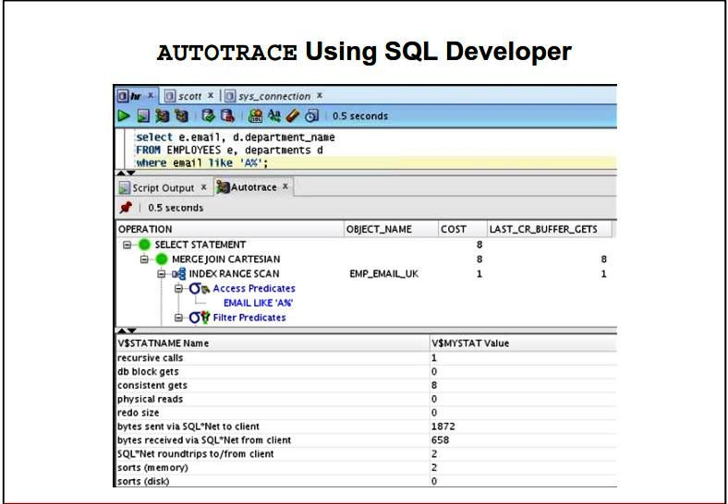
AUTOTRACE: Sử dụng công cụ SQL Developer

Slide 19
7. Sử dụng khung nhìn 'V$SQL_PLAN'
Đây là khung nhìn hiển thị các kế hoạch thực thi cho các con trỏ lệnh SQL vẫn nằm trong thư viện đệm.
V$SQL_PLAN' hiển thị kế hoạch cho một con trỏ thay vì cho tất cả các con trỏ liên hệ với câu lệnh SQL.

Slide 20
Một số cột trong 'V$SQL_PLAN'
- HASH_VALUE: giá trị băm của câu lệnh cha trong thư viện đệm.
- ADDRESS: địa chỉ của câu lệnh cha của con trỏ hiện tại.
- CHILD_NUMBER: Chỉ số của con trỏ hiện tại trong kế hoạch thực thi.
- POSITION: Số thự tự gọi thực thi cho tất cả các phép toán có cùng giá trị PARENT_ID.
- PARENT_ID: mã ID của bước thực thi tiếp theo có phép toán trên đầu ra của bước hiện tại.
- ID: Số hiệu gán cho từng bước thực thị trong kế hoạch thực thi.
- PLAN_HASH_VALUE: Số hiệu của kế hoạch SQL chứa con trỏ hiện tại

Slide 21
8. Kết nối giữa các khung nhìn thực thi động quan trọng
- 'V$SQLAREA' hiển thị các thông tin thống kê trong vùng chia sẽ SQL và chứa một dòng mỗi xâu SQL
-'V$SQL' chứa danh sách các thống kê trong vùng chia sẽ SQL và chứa một dòng cho từng con của văn bản SQL gốc đã nhập vào
-'V$SQL_PLAN' chứa thông tin kế hoạch thực thi cho từng con trỏ con được tải vào trong thư viện đệm.
- 'V$SQL_PLAN_STATISTICS' cung cấp các thống kê thực thi ở mức dòng cho từng con trỏ con.
- 'V$SQL_PLAN_STATISTICS_ALL' chứa các thống kê về sử dụng bộ nhớ cho các tài nguyên dòng cần sử dụng bộ nhớ SQL (như sắp xếp hoặc kết nối băm)

Slide 22
- V$SQL_WORKAREA' hiển thị thông tin về các vùng làm việc sử dụng bởi các con trỏ SQL.
- 'V$SQLSTATS' hiển thị các thống kê hiệu năng cở bản cho các con trỏ SQL, với từng dòng biểu diễn dữ liệu cho một kết hợp xác định của văn bản SQL và kế hoạch tối ưu.

Slide 23
9. Truy vấn 'V$SQL_PLAN'
- Truy vấn 'V$SQL_PLAN‘ có thể sử dụng hàm DBMS_XPLAN, DISPLAY_CURSOR() để hiển thị các truy vấn hiện tại hoặc trước đó.
- Có thể truyền giá trị SQL_ID cho câu truy vấn như một tham số để thu lại kế hoạch thực thi cho câu truy vấn đã đưa. SQL_ID là chỉ số của câu truy vấn SQL trong con trỏ bộ đệm.
Có thể lấy giá trị chính xác bằng cách truy vấn cột SQL_ID trong 'V$SQL' hoặc 'V$SQLAREA'.
- Tùy chọn, có thể chọn cột PREV_SQL_ID cho
một phiên làm việc xác định trong 'V$SESSION'.

Slide 24
CHILD_NUMBER là chỉ số con của con trỏ cần hiển thị.
Tham số FORMAT điều khiển mức độ chi tiết của kế hoạch.
ALLSTATS: bao gồm cả 'IOSTATS' và 'MEMSTATS‘
LAST: Mặc định các thống kê kế hoạch là hiển thị cho tất cả các thực thi của con trỏ.

Slide 25
10. Kho chứa lịch sử công việc tự động (AWR)
- AWR là một phần của nền tảng thông minh được giới thiệu trong hệ quản trị cơ sở dữ liệu Oracle 10g.
-Nền tảng này được sử dụng bởi nhiều thành phần khác nhau, như hệ thống tự động kiểm soát lỗi (ADDM).
-AWR tự động tập hợp, xử lý và duy trì các thống kê thao tác thực thi của hệ thống cho việc phát hiện vấn đề và mục đích tự nâng cao hiệu năng truy vấn, nó lưu trữ các thông tin này dài hạn trong cở sở dữ liệu

Slide 26
11. Quản lý AWR với PL/SQL
-Mặc dù giao diện nguyên thủy cho quản lý AWR là Enterprise Manager, nhưng các chức năng giám sát cũng có thể quản lý với các thủ tục trong gói DBMS_WORKLOAD_REPOSITORY.
-Có thể sử dụng các thủ tục của DBMS_WORKLOAD_REPOSITORY để tự thao tác việc tạo, lưu, chỉnh sửa các bản sao và thông tin cơ sở được sử dụng bởi ADDM
-Để sử dụng các thủ tục này người dùng cần có quyền gọi DBA.

Slide 27
Các bước sử dụng DBMS_WORKLOAD_REPOSITORY:
Tạo bản sao: bạn có thể tự tạo các bản sao với thủ tục CREATE_SNAPSHOT nếu bạn muốn bắt các thống kê tại một thời khác so với các bản sao sản sinh tự động theo chu kỳ.
Lưu bản sao: bạn có thể lưu một khoảng bản sao sử dụng thủ tục DROP_SNAPSHOT_RANGE.
Chỉnh sửa các cài đặt bản sao: Bạn có thể chỉnh sửa khoảng thời gian giữa hai lần tạo bản sao, cũng như thời gian duy trì bản sao cho một cơ sở dữ liệu xác định

Slide 28
Các khung nhìn quan trọng của AWR
- 'V$ACTIVE_SESSION_HISTORY': Khung nhìn hiển thị hoạt động của các phiên làm việc trên cơ sở dữ liệu, các mẫu được lấy mỗi giây.
- DBA_HIST_ACTIVE_SESS_HISTORY' hiển thị lịch sử nội dung của các mẫu phiên lịch sử hoạt động trong bộ nhớ ghi lại các hoạt động gần đây của hệ thống.
-'DBA_HIST_BASELINE' hiển thị các thông tin cơ sở đã bắt trong hệ thống.
-'DBA_HIST_DATABASE_INSTANCE' hi ển thị các thông tin về môi trường cơ sở dữ liệu.
- 'DBA_HIST_SNAPSHOT' hiển thị thông tin về các bản sao trong hệ thống.
- 'DBA_HIST_SQL_PLAN' hiển thị các kế hoạch thực thi SQL.
- DBA_HIST_WR_CONTROL' hiển thị các cài đặt cho việc điều khiển AWR.

Slide 29
12. SQL Monitoring: Tổng quan
- Các tính năng giám sát SQL được kích hoạt theo mặc định khi khởi tạo STATISTICS_LEVEL Thông số này được được thiết lập là ALL hoặc TYPICAL (giá trị mặc định).
- Ngoài ra, các tham số CONTROL_MANAGEMENT_PACK_ACCESS phải được thiết lập là DIAGNOSTIC+TUNING (giá trị mặc định), vì giám sát SQL là một tính năng của gói điều chỉnh cơ sở dữ liệu của Oracle.
- Để thực hiện giám sát SQL, sử dụng lệnh MONITOR, để ngăn chặn các câu lệnh SQL, sử dụng lệnh NO_MONITOR.
- Sau khi theo dõi được bắt đầu, một mục được thêm vào hiệu suất động V$SQL_MONITOR.
-Sau khi kết thúc, thông tin giám sát không bị xóa ngay lập tức, nó được lưu vào V$SQL_MONITOR ít nhất một phút

Slide 30
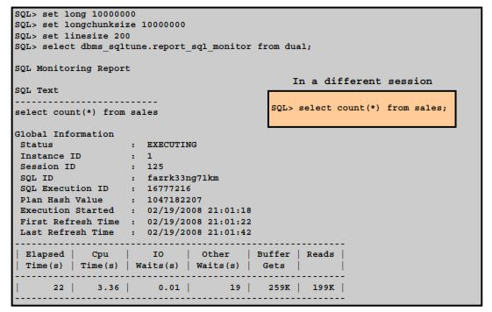
Ví Dụ SQL Monitoring Report

Slide 31
13. Cấu trúc của kế hoạch thực thi
- Kế hoạch thực thi là một đại diện của một cây thứ tự thực thi các thao tác cơ bản. Mỗi bước (dòng trong kế hoạch thực hiện hoặc nút trong cây) đại diện cho một thao tác dòng cơ bản.
- Các bước của kế hoạch thực hiện không được thực hiện theo thứ tự mà chúng được đánh số, có một mối quan hệ cha-con giữa các bước.
- Một cách để đọc một kế hoạch thực hiện là chuyển đổi nó thành một cấu trúc cây.

Slide 32
Để biểu diễn kế hoạch như một cây, làm như sau:
1. Lấy ID thấp nhất và đặt nó ở đầu cấu trúc.
2. Tìm hàng có một PID (cha-mẹ) bằng với giá trị này.
3. Những chỗ trong cây dưới cha-mẹ theo giá trị POS của chúng từ mức thấp nhất lên cao nhất, thực hiện từ trái sang phải.
4. Sau khi tất cả các ID cho một cha-mẹ được tìm thấy, di chuyển xuống ID tiếp theo và lặp lại quá trình. Điều đầu tiên xác định trong một kế hoạch giải thích là nút được thực hiện đầu tiên, nhưng đôi khi có kế hoạch phức tạp rất khó để làm điều này và cũng khó khăn để thực hiện theo các bước từ đầu đến cuối. Các quy tắc cơ bản áp dụng tương tự

Slide 33
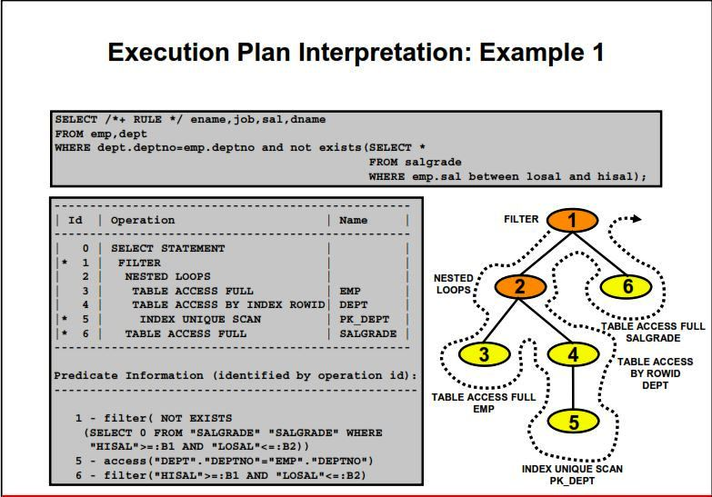
Execution Plan Interpretation: Example 1

